Slide 1

COMPARATIVE STUDY OF AI-ASSISTED AND TRADITIONAL WEB APPLICATION PENETRATION TESTING TECHNIQUES
Protecting the Digital World
TEAM MEMBERS
Vũ Nguyễn Bình SE193185
Lê Công Cảnh SE183750
Nguyễn Quốc Anh SE183620
Lê Minh Dương SE184079
GROUP CODE
SUBJECT CODE
SUPERVISOR
GFA261A11
FA261A11
TRAN VAN NINH
Notes:
Kính chào Hội đồng và quý thầy cô. Hôm nay nhóm em xin trình bày báo cáo khóa luận tốt nghiệp với đề tài: 'Nghiên cứu so sánh kỹ thuật kiểm thử xâm nhập ứng dụng web giữa phương pháp hỗ trợ bởi AI và phương pháp truyền thống. Dưới sự hướng dẫn của thầy Trần Văn Ninh.
Vậy lý do vì sao nhóm em lại chọn hướng đi này? Thực tế là phương pháp làm Pentest truyền thống hiện nay đã bắt đầu bộc lộ nhiều điểm hạn chế. Để thầy cô hiểu rõ hơn, em xin đi vào phần Đặt vấn đề.

Slide 2


Problem Statements
Notes:
Problem statement:
Như thầy cô đã biết, các quy trình Pentest truyền thống hiện vẫn phụ thuộc rất lớn vào kỹ năng cá nhân của chuyên gia, kết hợp cùng các công cụ quen thuộc như Sqlmap, XSStrike hay Burp Intruder. Tuy nhiên, rào cản lớn nhất của các công cụ này là việc sử dụng tập payload tĩnh (wordlist, dictionary), khiến chúng thiếu linh hoạt và dễ bỏ sót lỗ hổng khi đối mặt với ngữ cảnh thực tế...

Slide 3
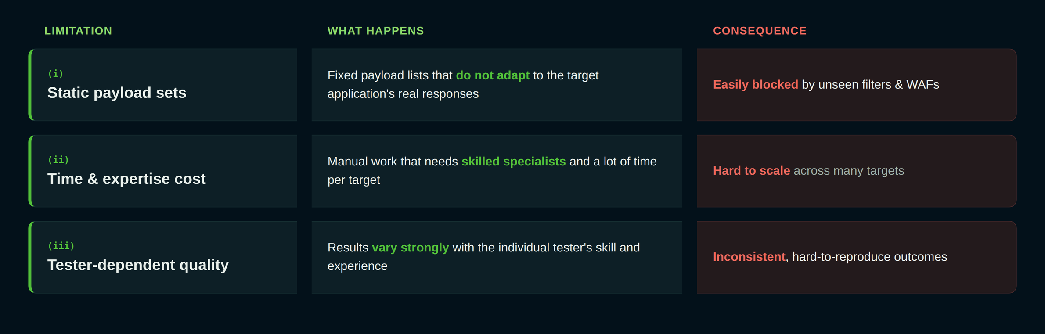
Traditional pentest’s problem
Notes:
Cụ thể hơn, cách tiếp cận truyền thống này đang vướng phải 3 hạn chế chính như thầy cô có thể thấy trên màn hình.
Thứ nhất là tập payload bị cố định, gặp WAF hay bộ lọc mới là rất dễ thất bại.
Thứ hai là tốn nhiều thời gian, công sức và khó mở rộng.
Và thứ ba, kết quả thu được lại phụ thuộc hoàn toàn vào trình độ của người làm.

Slide 4
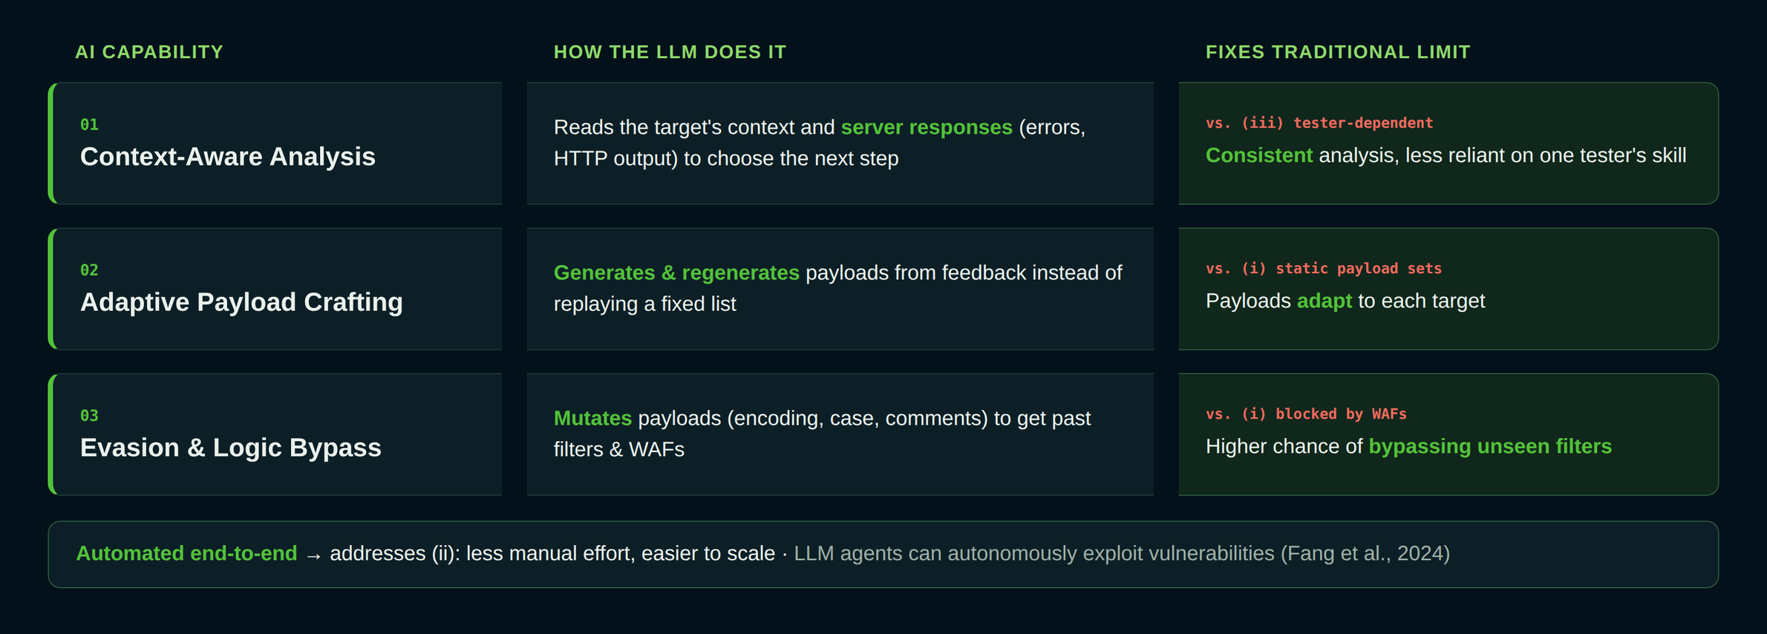
AI-Assisted Solution: LLM-Driven Payload Generation
Notes:
Chính vì những hạn chế đó, nhóm em đã hướng tới giải pháp ứng dụng Mô hình ngôn ngữ lớn (LLM) để giải quyết bài toán này.
LLM khắc phục các hạn chế đã nói trong slide trước
Đầu tiên là khả năng phân tích theo ngữ cảnh giúp bớt phụ thuộc vào tay nghề tester.
Thứ 2 tự động điều chỉnh payload theo phản hồi thực tế của server.
Và thứ 3 là biến đổi payload để vượt qua WAF hiệu quả hơn.

Slide 5

Research
Questions
Notes:
Tuy nhiên, bản thân LLM còn nhiều thách thức chưa được giải quyết
Nhóm đặt ra 2 câu hỏi nghiên cứu sau đây.

Slide 6
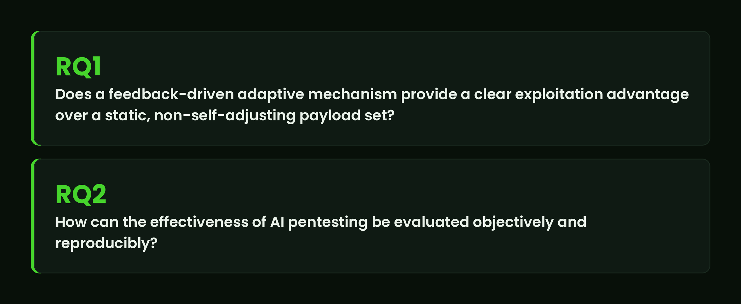
Research Questions
Notes:
Câu hỏi đầu tiên.
RQ1. Cơ chế thích nghi theo phản hồi của mục tiêu có mang lại lợi thế khai thác rõ rệt so với tập payload tĩnh không tự điều chỉnh không?
Câu hỏi thứ 2.
RQ2. Làm sao đánh giá hiệu quả pentest AI một cách khách quan và tái lập?

Slide 7
Project
Objectives
Notes:
Để trả lời cho 2 câu hỏi nghiên cứu này, nhóm em đã đề ra các mục tiêu cụ thể cho đề tài như sau.

Slide 8
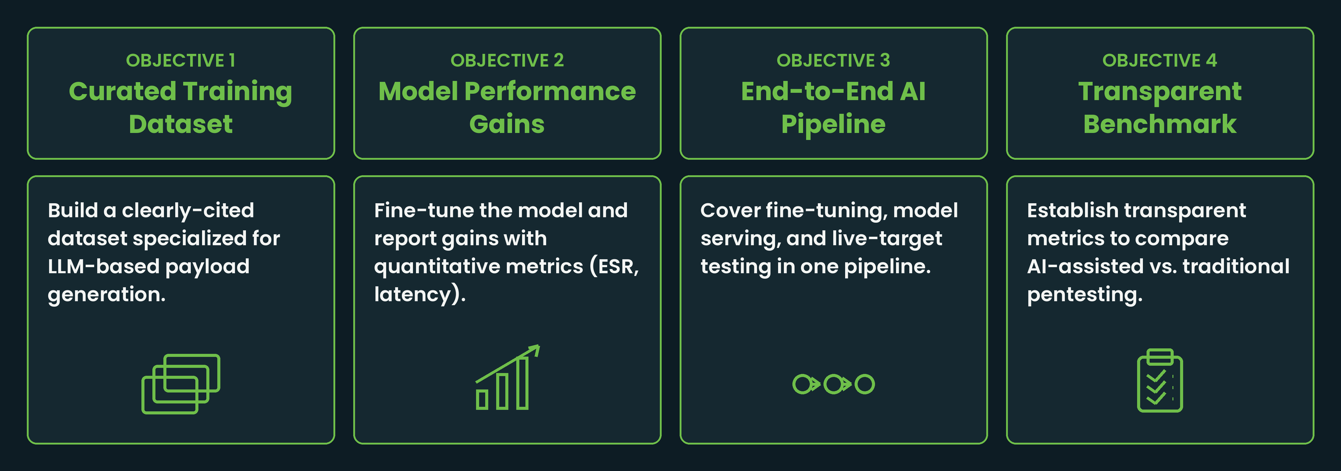
Project Objectives
Notes:
Mục tiêu 1 (Curated Training Dataset): Xây dựng bộ dữ liệu huấn luyện được trích dẫn nguồn rõ ràng, chuyên biệt cho bài toán sinh payload bằng LLM.
Mục tiêu 2 (Model Performance Gains): Fine-tune mô hình và đo lường sự cải thiện về mặt hiệu năng thông qua các chỉ số định lượng như tỷ lệ khai thác thành công (ESR) và độ trễ (latency).
Mục tiêu 3 (End-to-End AI Pipeline): Xây dựng một quy trình hoàn chỉnh kết nối từ khâu Fine-tuning, triển khai mô hình (Model Serving) cho đến việc kiểm thử thực tế trên mục tiêu (live target).
Mục tiêu 4 (Transparent Benchmark): Thiết lập bộ tiêu chí đánh giá minh bạch để so sánh hiệu quả giữa phương pháp AI và các công cụ pentest truyền thống.

Slide 9

Related Work
Notes:
Để có cơ sở vững chắc cho bốn mục tiêu vừa nêu
Nhóm em tham khảo các nghiên cứu về LLM trong khai thác lỗ hổng.
Ba bài nền tảng trả lời ba câu hỏi cốt lõi:
AI tự khai thác được không, tấn công theo cơ chế nào , và dùng AI như vậy có đúng đắn không .
Mỗi câu trả lời là một viên gạch cho giải pháp của nhóm.

Slide 10
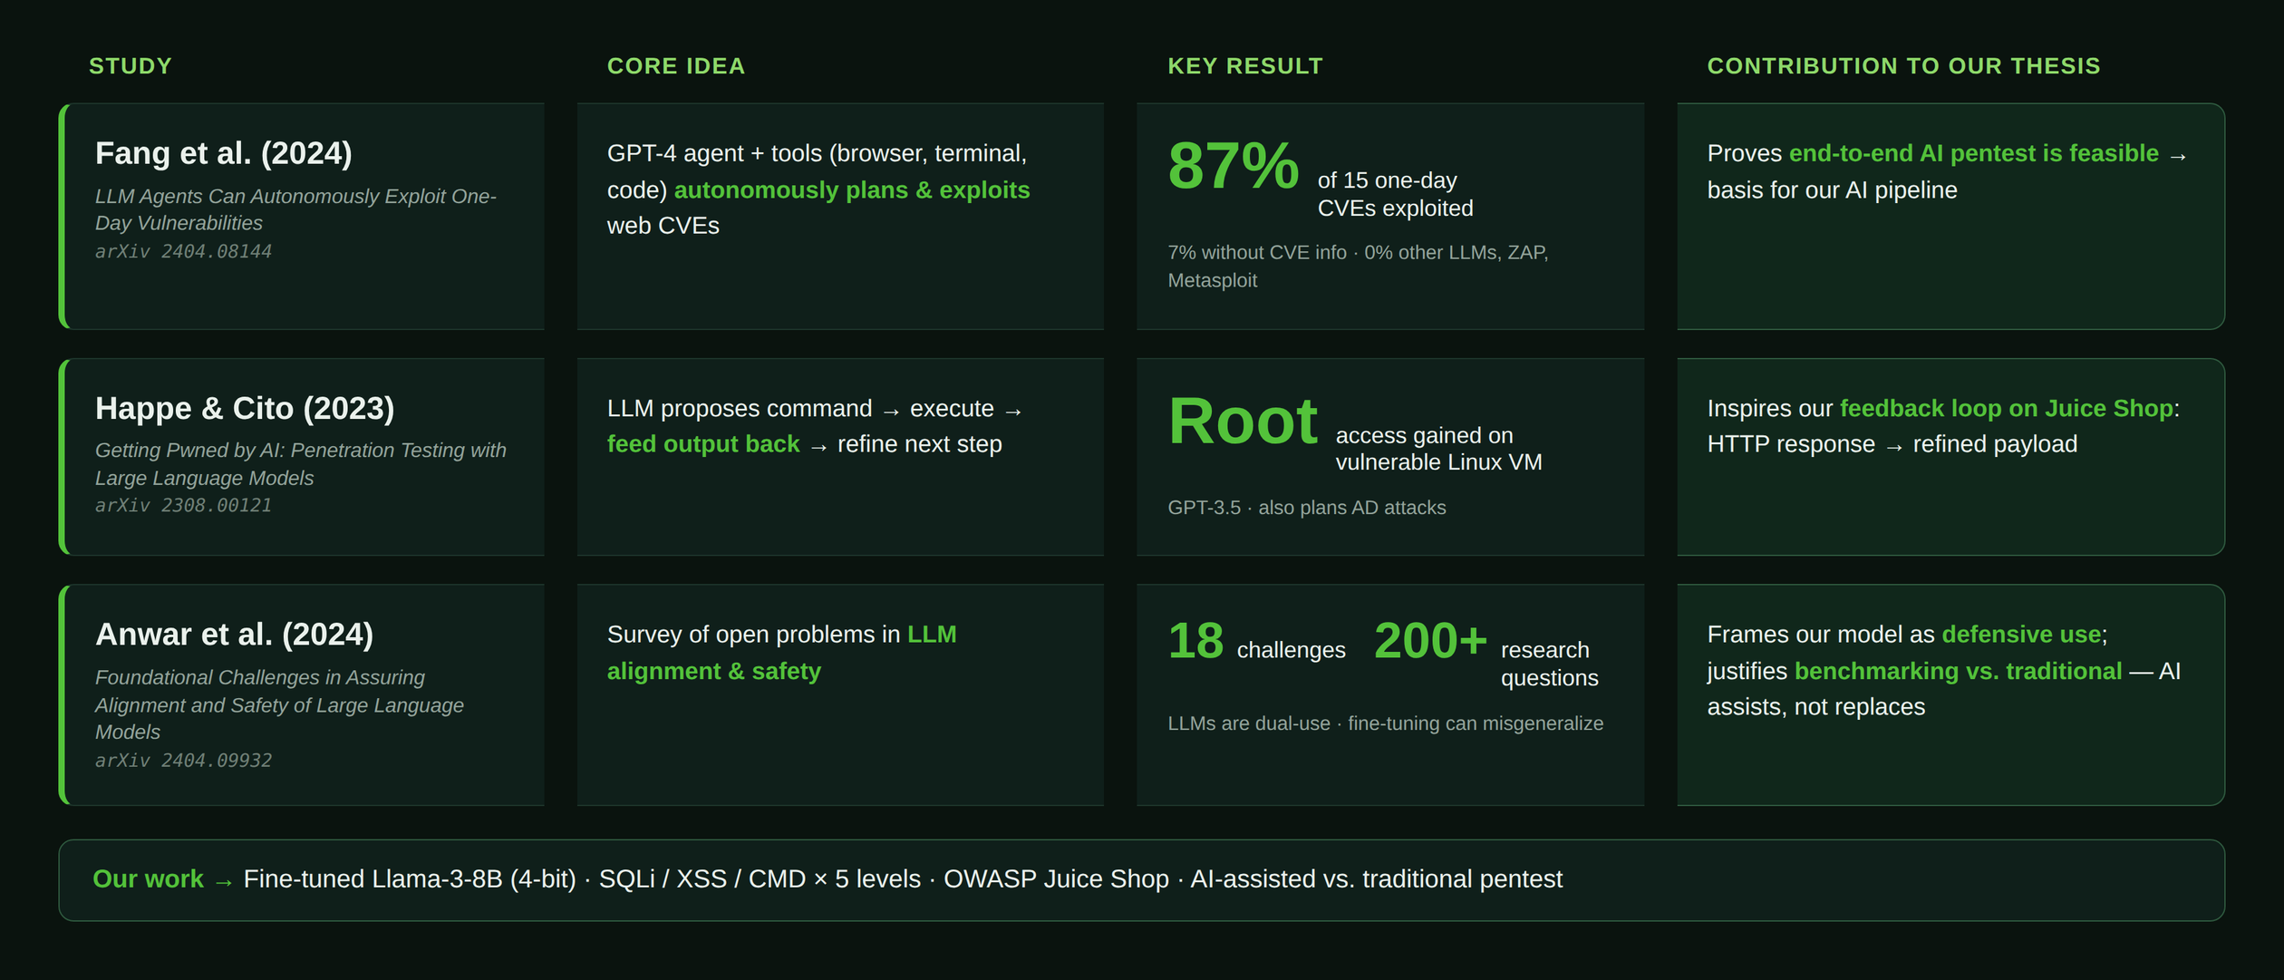
LLM Exploitation Frameworks:
Notes:
bài nghiên cứu đầu tiên cho thấy một agent GPT-4 tự khai thác được 87% trong 15 lỗ hổng one-day, trong khi ZAP và Metasploit đạt 0%.
Kết quả này cho thấy là: pentest bằng AI hoàn toàn có thể khai thác lỗ hổng
Happe và Cito (2023) đưa ra vòng lặp: LLM đề xuất lệnh, thực thi rồi đọc kết quả để chỉnh bước sau, và đã lấy được quyền root.
Nhóm áp dụng cơ chế vòng lặp này trên Juice Shop: đọc phản hồi để sinh lại payload.
Anwar và cộng sự (2024) nhắc rằng LLM là công nghệ lưỡng dụng.
Vì vậy nhóm định vị mô hình cho mục đích phòng thủ, như một công cụ hỗ trợ chứ không thay thế pentester.
Câu hỏi tiếp theo của nhóm là nên dùng mô hình nào."

Slide 11
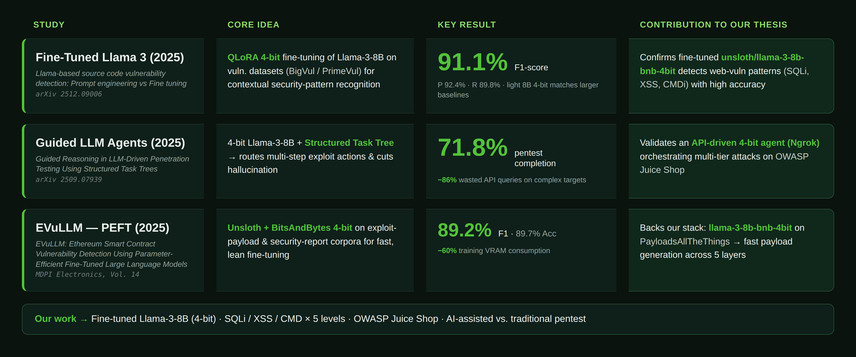
Rationale for Model Selection
Notes:
"Nhóm chọn Llama-3-8B lượng tử 4-bit, dựa trên ba nghiên cứu sau.
Nghiên cứu thứ nhất (2025) so sánh hai cách dùng Llama-3-8B để phát hiện lỗ hổng, đó là viết prompt và fine-tune.
Khi fine-tune bằng QLoRA 4-bit mô hình đạt F1 91,1%, ngang các mô hình lớn chưa lượng tử. Như vậy mô hình 8B nhỏ vẫn đủ chính xác.
Nghiên cứu thứ hai (2025) xử lý vấn đề LLM agent bị "ảo giác" khi tự động pentest. Nhóm tác giả cho Llama-3-8B 4-bit đi theo một cây tác vụ có cấu trúc để định hướng từng bước khai thác. Kết quả hoàn thành 71,8% bài pentest và giảm 86% truy vấn thừa.
Điều này phù hợp với kiến trúc của nhóm: mô hình được gọi qua API Ngrok để tấn công Juice Shop.
Nghiên cứu thứ ba, EVuLLM (2025), fine-tune LLM bằng kỹ thuật tiết kiệm tham số với lượng tử 4-bit để phát hiện lỗ hổng smart contract. Mô hình đạt F1 89,2% trong khi giảm hơn 60% VRAM khi huấn luyện. Đây là lý do nhóm dùng Unsloth với bản 4-bit, chạy được trên GPU hạn chế.
Có mô hình rồi, mảnh ghép cuối cùng là dữ liệu huấn luyện."

Slide 12
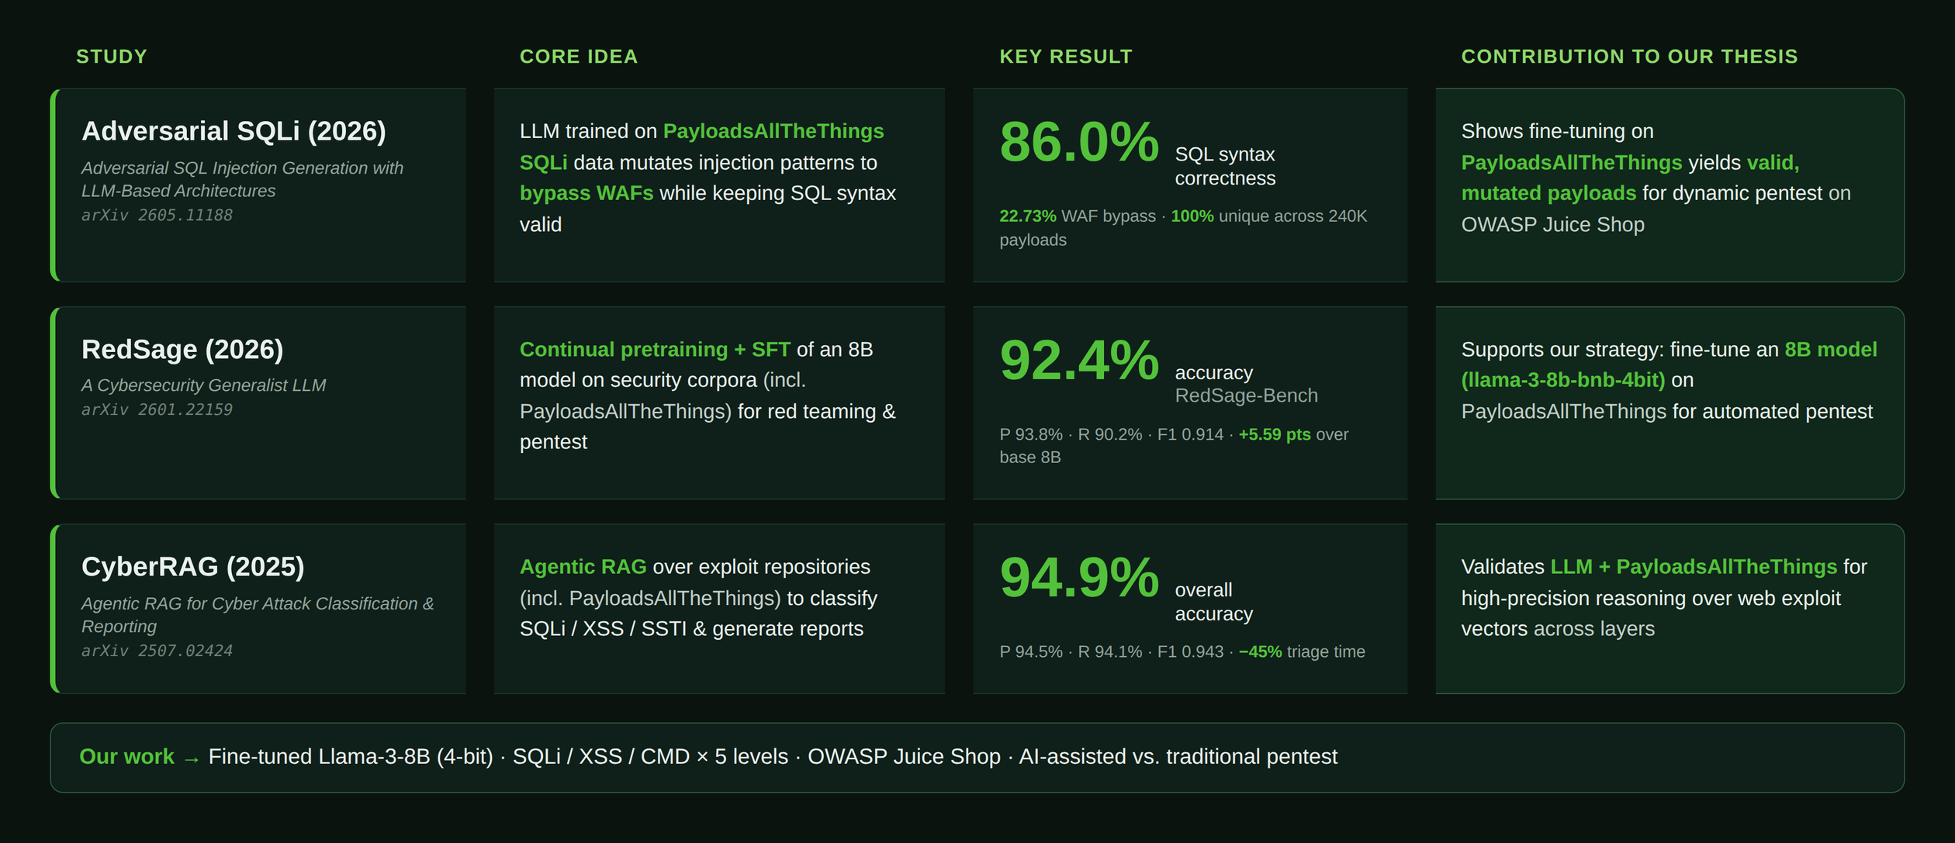
Dataset-sourcing precedent
Notes:
"Nhóm dùng PayloadsAllTheThings làm nguồn dữ liệu, và lựa chọn này đã có tiền lệ.
Nghiên cứu đầu tiên huấn luyện mô hình tự động biến đổi payload, tìm cách vượt WAF mà vẫn giữ đúng cú pháp SQL. Mô hình sinh payload đúng cú pháp 86% và 100% không trùng lặp, tức là tạo ra payload mới chứ không chép lại. Điều này cho thấy fine-tune trên PayloadsAllTheThings đủ để sinh payload hợp lệ cho pentest.
RedSage (2026) huấn luyện trên kho dữ liệu bảo mật có PayloadsAllTheThings. Mô hình đạt 92,4% độ chính xác và hơn mô hình gốc 5,59 điểm. Đây là cùng cỡ mô hình và cùng hướng tiếp cận với nhóm.
CyberRAG (2025) kết hợp LLM với cơ chế truy xuất thông tin từ PayloadsAllTheThings để phân loại các tấn công SQLi, XSS, SSTI và tự động viết báo cáo. Hệ thống đạt 94,9% độ chính xác và giảm 45% thời gian xử lý sự cố.
Như vậy cả ba câu hỏi đều đã có câu trả lời: LLM pentest được, Llama-3-8B 4-bit là lựa chọn phù hợp, và PayloadsAllTheThings là nguồn dữ liệu đáng tin cậy. Từ nền tảng đó, nhóm em xin trình bày phương pháp thực hiện."

Slide 13
Proposed Solution
Notes:
Từ nền tảng đó, nhóm em đề xuất một hệ thống so sánh hai phương pháp pentest trong cùng một điều kiện

Slide 14
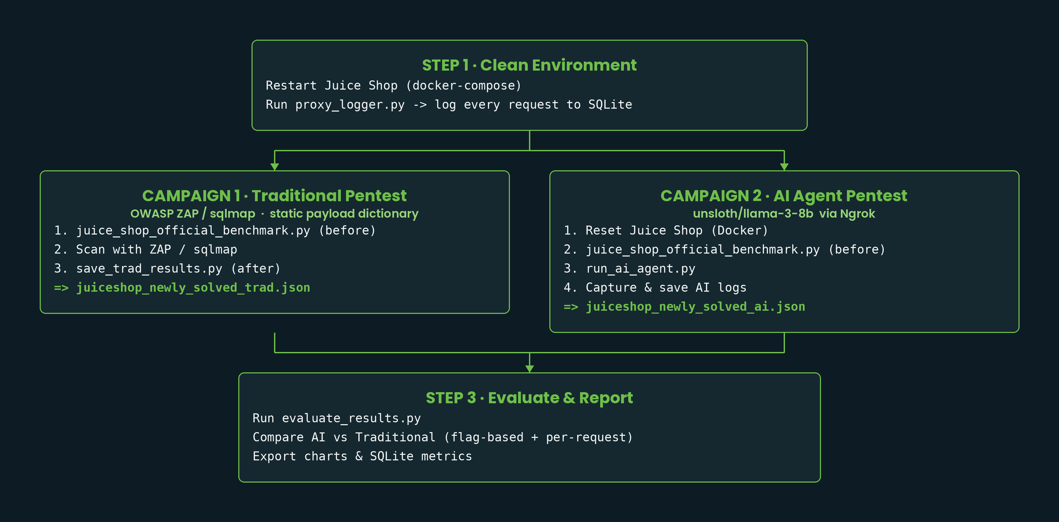
Proposed Solution
Notes:
Giải pháp của nhóm là một pipeline benchmark ba bước.
Bước một: khởi tạo môi trường docker Juice Shop và bật proxy ghi log mọi request.
Bước hai: chạy hai phần pentest song song trên cùng điều kiện — truyền thống dùng payload tĩnh, còn AI agent dùng Llama-3-8B tự biến đổi payload theo lỗi; cả hai đều chụp trạng thái trước và sau rồi xuất ra cùng một định dạng.
Bước ba: chạy đánh giá, so sánh AI với truyền thống và xuất biểu đồ.
###hỏi mới nói
điều kiện dừng:
Mỗi lỗ hổng chia làm 5 tier từ dễ đến khó, mỗi tier có 3 lần thử
SQLi
Tier 1 Basic Login Bypass (dễ nhất)
Tier 2 UNION-based SQLi
Tier 3 Error-based / Blind SQLi
Tier 4 Nested Query SQLi
Tier 5 Advanced WAF Bypass SQLi (khó nhất)
XSS
Tier 1 Reflected/Stored XSS Basic
Tier 2 DOM-based XSS
Tier 3 Filter Bypass XSS (cần auth)
Tier 4 JSON Injection XSS (cần auth)
Tier 5 SVG Polyglot XSS
CMD
Tier 1 Basic Command Chaining
Tier 2 Filename Command Injection
Tier 3 Space Filter Bypass (${IFS})
Tier 4 Blind Command Injection (cần auth)
Tier 5 Out-Of-Band (OOB) Injection (cần auth)

Slide 15
Boundary
& Scope
Notes:
Vừa rồi là kiến trúc giải pháp của nhóm. Tuy nhiên thì nghiên cứu cũng có giới hạn của nó, phần tiếp theo em xin làm rõ: đề tài làm gì, không làm gì, và những giả định đi kèm

Slide 16
Boundary & Scope
In scope
  Vulnerabilities: SQLi, XSS, Command Injection
  Target: OWASP Juice Shop, local Docker
  Model: Llama-3-8B (4-bit), fine-tuned on PayloadsAllTheThings
Out of scope / assumptions
  Command Injection has no native Juice Shop challenge → measured at request level only
  One valid account (JWT) for auth-required endpoints; no multi-account or privilege-escalation chains
  No network/infrastructure pentest, social engineering, or production targets
  No comparison with closed models (GPT-4, Claude) — cost & reproducibility
Notes:
Về phần trong phạm vi: nhóm tập trung ba loại lỗ hổng là SQLi, XSS và Command Injection.
Môi trường đích là OWASP Juice Shop chạy cục bộ bằng Docker. Và mô hình sử dụng là Llama-3-8B bản 4-bit, đã được fine-tune trên bộ dữ liệu PayloadsAllTheThings.
Về phần ngoài phạm vi
1. Command Injection không có challenge chính thức trên Juice Shop, nên nhóm chỉ đo được ở mức request.
2. các endpoint cần đăng nhập thì nhóm dùng một tài khoản hợp lệ duy nhất; không làm đa tài khoản hay leo thang đặc quyền.
3. Chỉ tập trung vào ứng dụng web, không kiểm thử hạ tầng mạng, không social engineering, và không chạy trên hệ thống thật.
4. nhóm không so sánh với các model đóng như GPT-4 hay Claude, vì lý do chi phí và giúp nghiên cứu dễ dàng chạy lại kiểm chứng

Slide 17
THANKS FOR LISTENING
Notes:
Em xin cảm ơn quý thầy cô trong hội đồng đã lắng nghe, và em rất mong nhận được các góp ý để hoàn thiện khóa luận. Em xin sẵn sàng trả lời câu hỏi ạ

